Slide 1
Rekonstrukce osvětlení a kabeláže garáží OC Trnávka 2021
Jan Hnát
Petr Zakopal
Fakulta elektrotechnická

Slide 2
Dnešní prezentační jednání
Realizace
připomenutí projektu
organizační struktura
zajištění projektu
školení
WBS
matice zodpovědnosti
GANTT
FMEA(T)
Odbavení a podpora
plán odbavení
plán podpory
plán odstavení
Vyhodnocení projektu
znovupoužitelné artefakty
zhodnocení tvořitelů

Slide 3
Realizace

Slide 4
Jaký projekt?

Slide 5
Rekonstrukce osvětlení a kabeláže garáží OC Trnávka 2021

Slide 6
Zadání projektu
rekonstrukce podzemních garáží OC Trnávka
objednávka rekonstrukce nevyhovujícího osvětlení podzemních garáží včetně výměny stávající nevyhovující kabeláže
legislativní záležitosti za provozu likvidace fond na revitalizaci VPO splatnost faktury 120 dnů

Slide 7
Zadání projektu
ukončení projektu do 30.10.2021

Slide 8
ptzk.cz/tpr
dokumentace k dispozici ON-LINE

Slide 9
Organizační struktura & Team a role

Slide 10
Matice zodpovědnosti a role
projektant elektro
projektant elektro kontrola
automatizační technik
software developer
tým 3
pracovník 1
pracovník 2
tým 1
řidící pracovník na pracovišti
pracovník 1
pracovník 2
pracovník 3
pracovník 4
pracovník 5
pracovník 6
kontaktní osoba 24/7 projektu služby GetThatWorkDone
právní zařizovatel
objednavatel materiálu + externích prací
revizní technik
zpracovatel dokumentace
účetní projektu
vedoucí projektu
tým 2
řídící pracovník na pracovišti
pracovník 1
pracovník 2
pracovník 3
pracovník 4
pracovník 5
pracovník 6

Slide 11
 | projektant elektro | projektant elektro kontrola | automatizační technik | software developer | řidící pracovník na pracovišti | tým 1 | tým 2 | tým 3 | kontaktní osoba projektu | právní zařizovatel | revizní technik | zpracovatel dokumentace | účetní projektu | vedoucí projektu | objednatel materiálu
legislativní úkony |  |  |  |  |  |  |  |  |  | p |  |  |  | os
zjištění aktuálního skutečného stavu | po | s
návrh elektroinstalace | po | s
výpočty osvětlení | po | s
výpočty elektroinstalace | po | s
kontrola návrhu elektroinstalace a osvětlení |  | po
zakreslení elektroinstalace | po | s |  |  |  |  |  |  |  |  |  |  | po
nákup materiálu |  |  |  |  |  |  |  |  |  |  |  |  | sk | sk | po
komunikace se zákazníkem | p |  | p | p | p |  |  |  | p |  |  |  | p | po
sjednocofání faktur/kontrola financí |  |  |  |  |  |  |  |  |  |  |  |  | po
přítomnost materiálu na pracovišti |  |  |  |  | po
dopravní prostředky |  |  |  |  | p |  |  |  | po |  |  |  | s
montáž osvětlení |  |  |  |  | o | p | p
montáž rozvaděčů |  |  |  |  |  |  |  | po
montáž kabeláže |  |  |  |  | o | p | p
návrh SW automatizace |  |  | po
návrh uživatelského rozhraní ovládacího SW |  |  | s | po
kontrola montáže |  |  |  |  | po |  |  |  |  |  | s
zápis do deníku práce |  |  |  |  | po
správa GetThatWorkDone |  |  |  |  |  |  |  |  | po |  |  |  |  | s
kompletace dokumentace |  |  |  |  |  |  |  |  |  |  |  | po
kontrola dodržování harmonogramu projektu |  |  |  |  | p |  |  |  | po |  |  |  |  | s
fotodokumentace projektu |  |  |  |  | po
prezentace úvodní studie | po |  |  |  |  |  |  |  |  |  |  |  |  | s
vytvoření revizní zprávy |  |  |  |  |  |  |  |  |  |  | po

Slide 12
Zajištění projektu
počáteční plánování
vytvoření dokumentaci stávajícího stavu
zajištěná vyhovující vysokozdvižná plošina
příprava
dostatečné množství materiálu – radši více ne méně
po celý projekt
kvalifikovaní pracovníci
vyhláška 50/1978 Sb.
potřebné normy

Slide 13
Školení

Slide 14
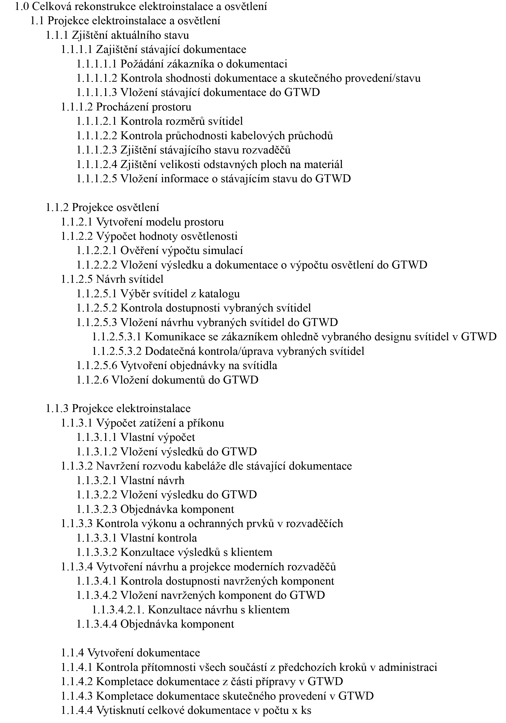
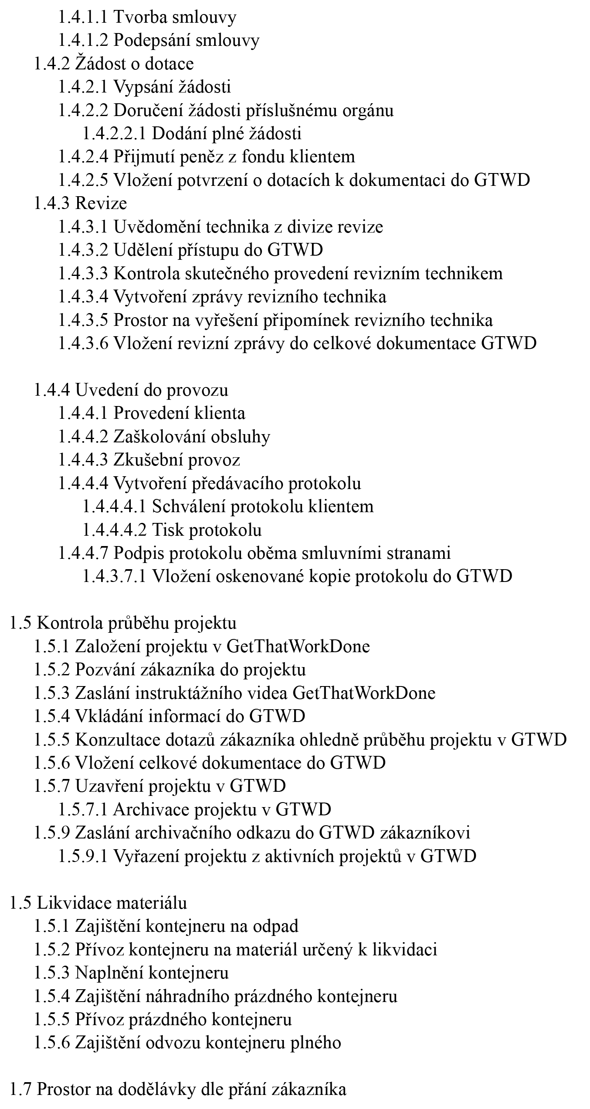
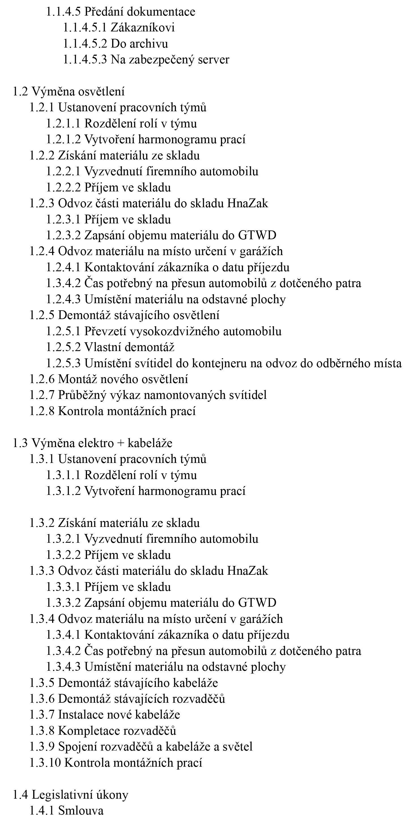
WBS – Work Breakdown Structure

Slide 15
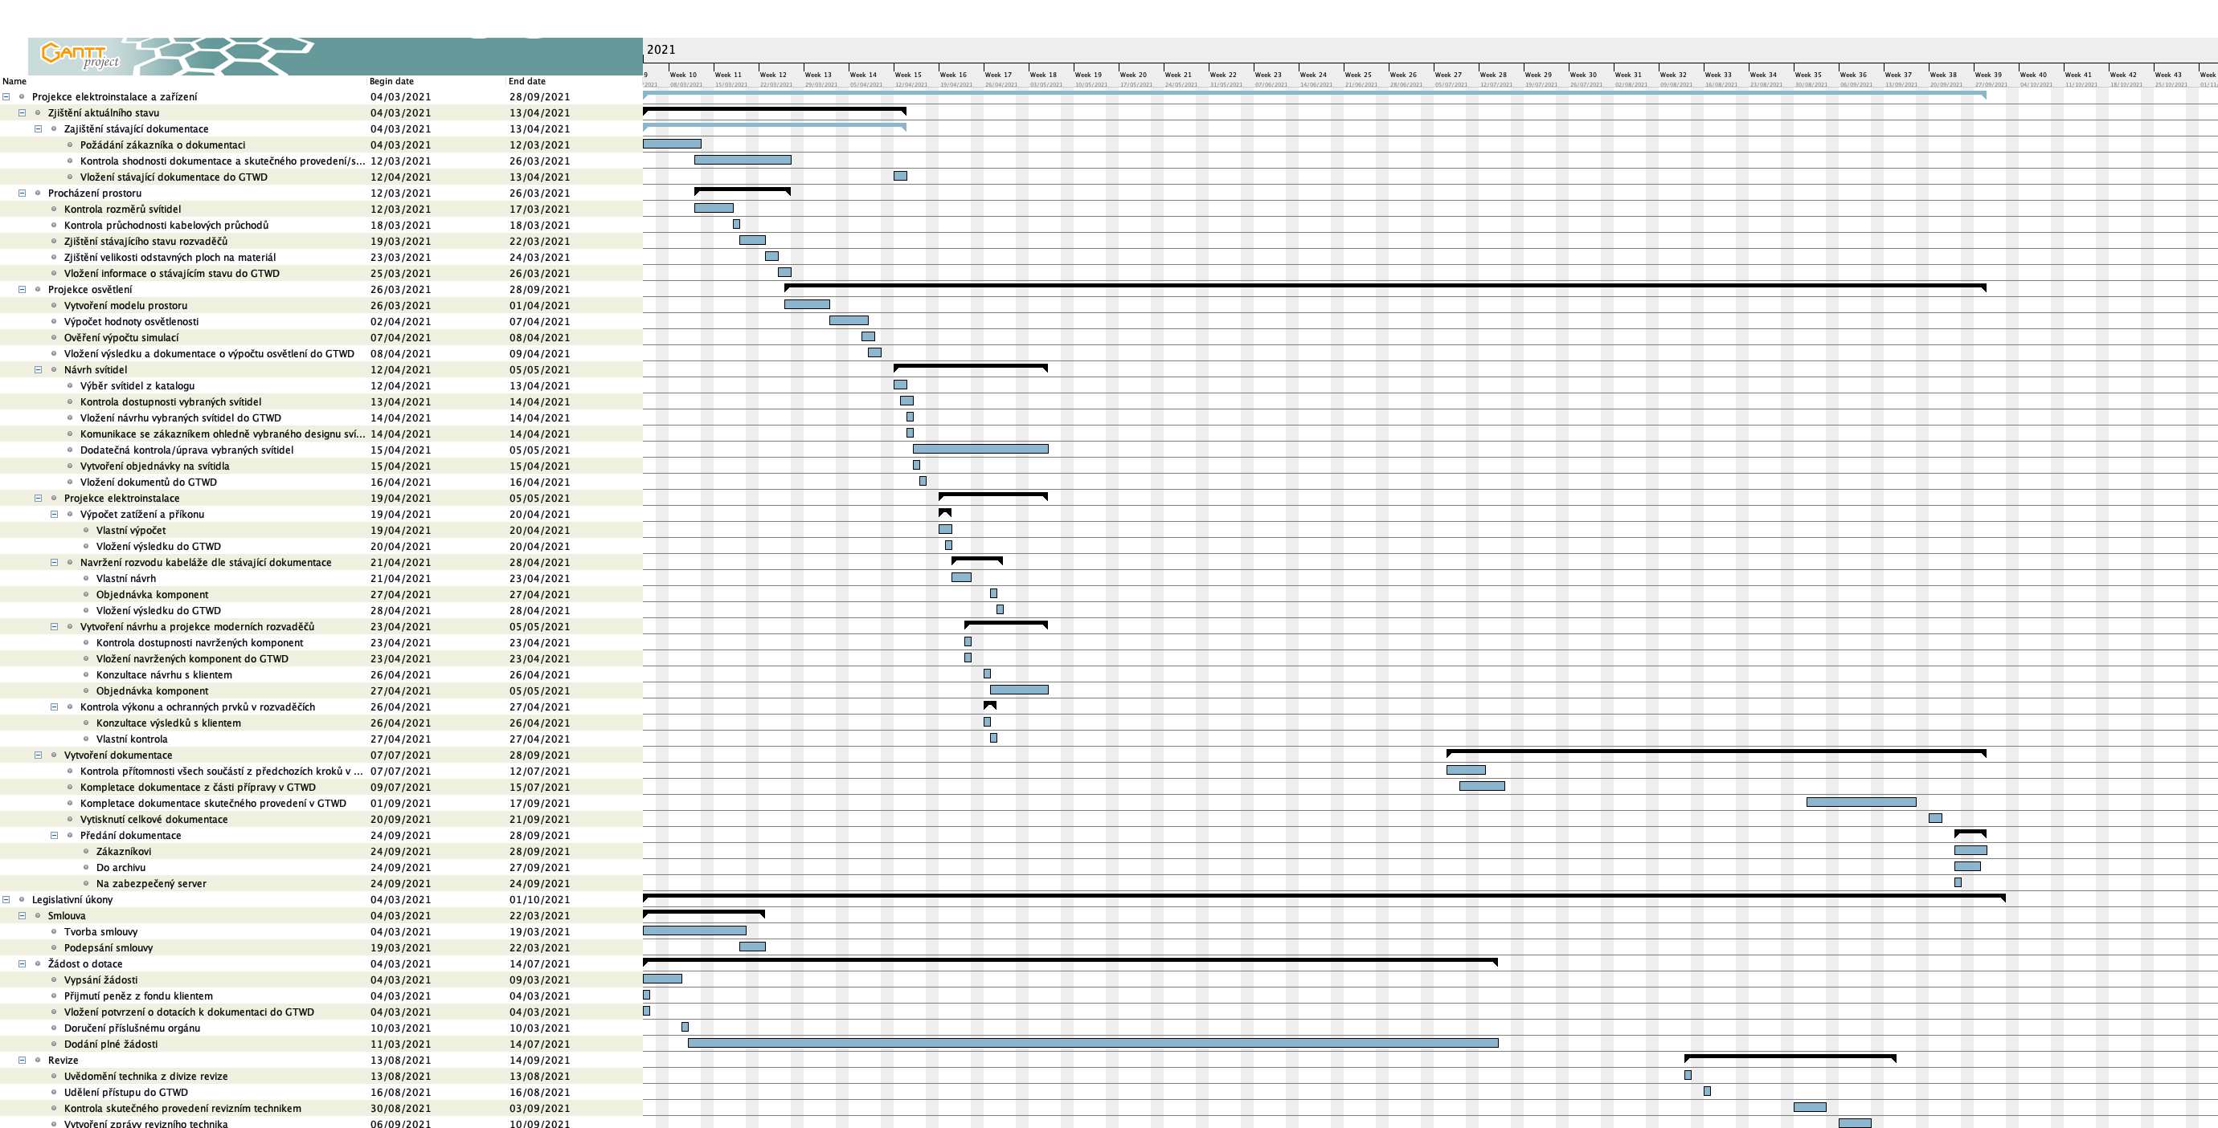
GANTT

Slide 16
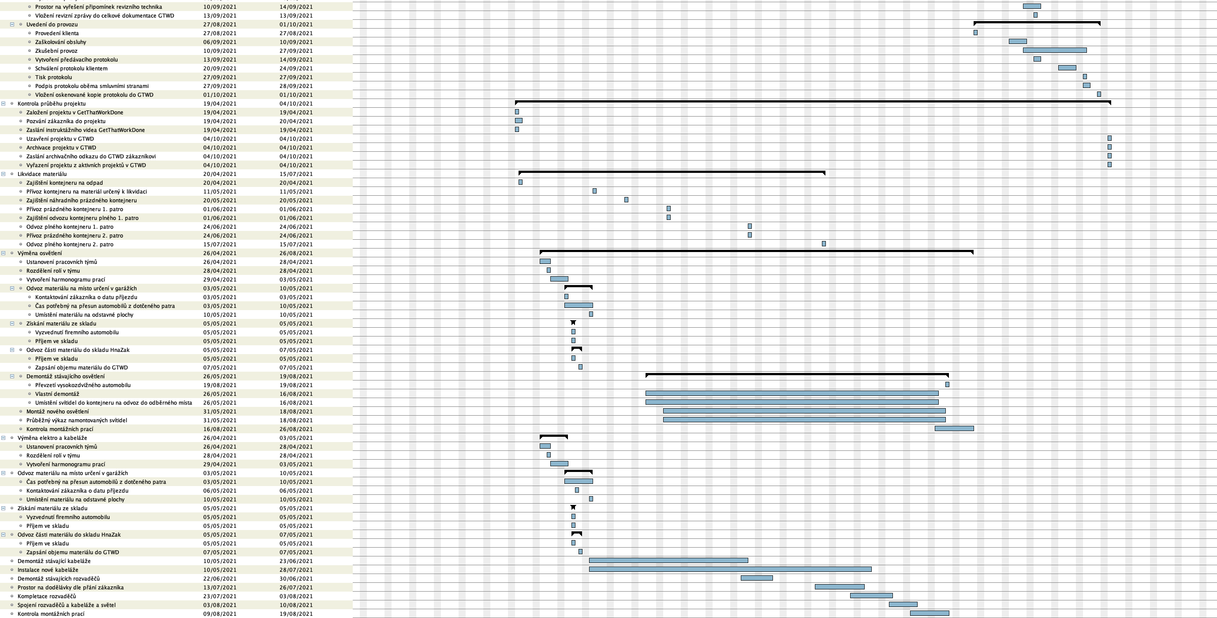
GANTT

Slide 17
FMEA – analýza rizik

Slide 18
FMEA – analýza rizik
# | Funkční proces | Potencionální poruchy (defekty) | Potenciální následky defektu | Závažnost defektu | Třída | Potenciální příčina defektu | Pravděpodobnost | Nynější řešení defektu | Detekovatelnost | RPN | Doporučené akce | Zodpovědná osoba a klíčový datum | Stav/Podniklé kroky
0 | žádost o dotace | nezískání dotace | problém financování | 6 | p | nesplnění požadavků | 2 | počítáme, že dotaci získáme | 8 | 96 | získání lepších informacích o požadavcích na dotace | právní zařizovatel | v řešení
1 | dodávka materiálu | dodejka méně materiálu, než je objednáno | posunutí harmonogramu | 10 | c | nedostatek zboží u dodavatele | 5 | posun harmonogramu | 5 | 250 | více dodavatelů s identickým zbožím | objednavatel materiálu + externích pracích | v řešení
2 | dostupnost pracovníků | nedostatek pracovníků | zpoždění realizace projektu | 9 | c | neočekávaná nemoc | 3 | testování na nemoci | 5 | 135 | vakcinace | vedoucí projektu | v plánu
3 | transport materiálu | materiál není přivezen na místo určení | nemožnost práce na díle | 5 | c | nedostatek automobilů | 4 | více cest pro materiál | 2 | 40 | nákup automobilů | objednavatel materiálu + externích pracích | v plánu
4 | dodávka materiálu | zboží není dodáno | není materiál, nemůže se projekt realizovat | 10 | c | vyčerpání zásob dodavatele | 4 | posun harmonogramu | 2 | 80 | více dodavatelů s identickým zbožím | objednavatel materiálu + externích pracích | otázky
5 | dodávka svítidel | poškození svítidel | nedostatek svítidel | 5 | p | nesprávná manipulace | 3 | zakoupení více svítidel při prvotní objednávce | 1 | 15 | pevnější obaly svítidel | řídící pracovník | v plánu
6 | likvidace materiálu | nemožnost likvidace | hromadění odpadu | 4 | c | přeplněné odběrné místo | 6 | transport do jiného odběrového místa | 2 | 48 | uzavření smlouvy s odběrovým místem tak, aby vždy byla kapacita pro naše odpady | vedoucí projektu | otázky
7 | tažení kabelů | nefunkčnost kabelu | nefunkčnost instalace | 8 | p | nesprávná manipulace | 2 | výměna kabeláže | 5 | 80 | vyšší kvalifikace pracovníků | řídící pracovnk | v řešení
8 | montáž | poničení svítidel | zvýšení finanční náročnosti | 7 | p | nesprávná manipulace | 2 |  | 3 | 42 | vyšší kvalifikace pracovníků | řídící pracovnk | v řešení
9 | revize | nesplnění požadavků | posun harmonogramu | 8 | p | nekvalitní montáž | 2 | výměna svítidla | 7 | 112 | kontrola revizním technikem již za montáže | revizní technik | v řešení
10 | předávání instalace | zákazník odmítá dílo převzít | právní spory | 10 | n | změna managementu | 2 | neřeší se | 7 | 140 | lepší smlouva a právníci | právní zřizovatel | vyřešeno
11 | uskladnění materiálu v OC | nemožnost uskladnění materiálu | komplikace uskladnění | 6 | n | příliš malé plochy k uskladnění | 5 | uskladnění ve skladě HnaZak | 3 | 90 | přesvědčení zákazníka, že další plochy je nutnost uzavřít, vyjde to levněji a ekologičtěji, než jízda pro materiál | kontaktní osoba GTWD + vedoucí projektu | v řešení
12 | uskladnění materiálu | nemožnost uskladnění materiálu | komplikace uskladnění | 7 | c | sklad HnaZak je zaplněn | 3 | najímání skladu | 3 | 63 | rozšíření skladu | objednavatel materiálu + externích služeb | otázky
13 | komunikace se zákazníkem | zákazník nekomunikuje | nejistota zakázky | 8 | n | špatná orientace v GTWD | 2 | telefonní kontakt | 1 | 16 | vylepšení UX GTWD | kontaktní osoba GTWD | otázky

Slide 19
Odbavení a podpora

Slide 20
Plán odbavení
školení před předáním díla
provedení dokončeným dílem
zodpovězení doplňujících otázek
podpis předávacího protokolu
předání kompletní dokumentace
žádost o dotace posouzena zpětně příslušným orgánem

Slide 21
Plán podpory
po jednom roce od uvedení zařízení do provozu – preventivní REVIZE instalace
kontrola aktualizací SW na monitoring a řízení
podpora zabudovaná v SW na monitoring
24/7 operátor podpory
podpůrný technik podpory
technici pracující na projektu
náhradní díly a svítidla
další podpora dle balíčku zákazníka

Slide 22
Plán odstavení
není přesný plán odstavení, pokud nedojde k nenadále změně norem, vyhlášek, zásahu vyšší moci
plánovaná výměna svítidel za 10 let
výměna kabeláže po předchozí kontrole

Slide 23
Vyhodnocení projektu

Slide 24
Znovupoužitelné artefakty
zakoupené normy
UX v SW na monitoring, řízení osvětlení a elektrické instalace
automatická šablona standardizovaných žádostí o dotace
generalizace části projektové dokumentace (nadpisy, sekce, obecná automatizace šablony)

Slide 25
Získaná zkušenost?
Zhodnocení tvořitelů

Slide 26
Získaná zkušenost?
Zhodnocení tvořitelů
Jan Hnát

Slide 27
Získaná zkušenost?
Zhodnocení tvořitelů
Petr Zakopal

Slide 28
?

Slide 29
Děkujeme za pozornost
ptzk.cz/tpr

